Slide 1


协整理论及其R语言的实现
邵晨
上海财经大学 统计与管理学院

Slide 2
提纲
1
为什么要协整?
2
什么是协整？
3
如何进行协整检验？
4
R语言中相关函数
5
案例：中国进出口之间关系检验

Slide 3
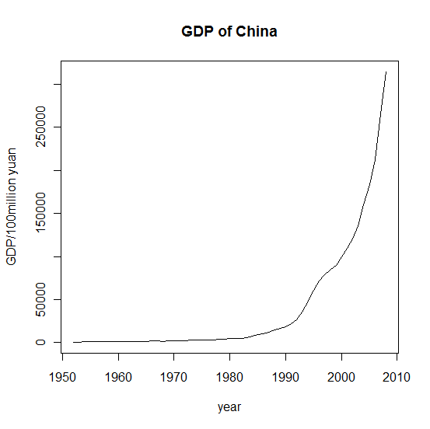
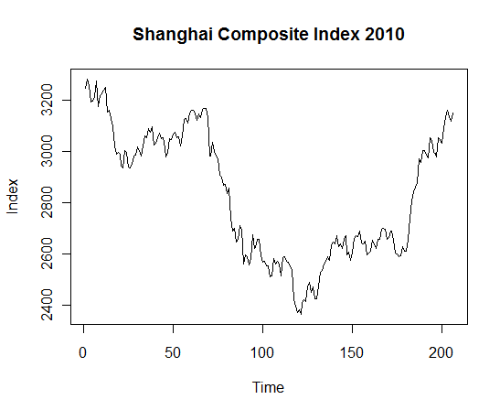
伪回归（虚假回归）
回归分析：
一个重要的前提假设：平稳性
但是，实际上大部分的宏观经济时间序列和金融时间序列都是非平稳的。

Slide 4
伪回归（虚假回归）
结果
Call:
lm(formula = Chinacoms ~ USincome)
Residuals:
Min 1Q Median 3Q Max
-640.11 -350.44 -55.96 346.49 1139.42
Coefficients:
Estimate Std. Error t value Pr(>|t|)
(Intercept) -6.886e+03 4.896e+02 -14.06 8.56e-11 ***
USincome 4.788e-01 1.898e-02 25.23 6.54e-15 ***
---
Signif. codes: 0 ‘***’ 0.001 ‘**’ 0.01 ‘*’ 0.05 ‘.’ 0.1 ‘ ’ 1
Residual standard error: 477.7 on 17 degrees of freedom
Multiple R-squared: 0.974, Adjusted R-squared: 0.9724
F-statistic: 636.3 on 1 and 17 DF, p-value: 6.544e-15
————————————————————————————
Durbin-Watson test
data: reg
DW = 0.4992, p-value = 4.485e-06
alternative hypothesis: true autocorrelation is greater than 0
案例
以1990年至2008年美国城镇居民家庭人均可支配收入和中国人均消费性支出为例：
> data <- read.table("data.txt")
> Usincome <- data[,1]
> Chinacoms <- data[,2]
> reg <- lm(Chinacoms ~ USincome)
> summary(reg)
> library(zoo)
> library(lmtest)
> dwtest(reg)
较大的t值
显著的R²
DW统计量很小，存在严重的自相关

Slide 5
线性回归模型
lm()函数：
用法：
> fitted.model <- lm(formula, data, subset, weights…)
参数：
formula response ~ terms
data 数据框。
subset 取出数据集的一个子集。
weights 权重向量，用于加权最小二乘估计。
例如：
> reg <- lm(y ~ x1 + x2, data=output)
提取回归模型中所需信息的函数：
coef(reg) resid(reg) plot(reg) summary(reg)

Slide 6
伪回归（虚假回归）
含义：指两个没有因果关系的时间序列之间，基于一些其他的外在因素，推断出因果关系。例如：事件C导致事件A和事件B，如果在A和B之间进行回归分析，则容易推断出A和B之间存在因果关系的错误结论。
特征：
1、对参数的检验（t检验）和对回归方程的检验（F检验）容易得到显著的结果，接近于1的R²。
2、残差存在严重的正自相关。
结果：
许多非平稳经济变量之间显著的相关性可能并不存在，是虚假的。
Diagram
2
Diagram
2

Slide 7
传统的解决方法
传统方法
缺点
一阶差分后进行回归
1.经济理论往往研究的是变量的水平值而不是差分值，差分后的模型不好解释
2.丢失一些有用的长期信息
移除线性趋势
1.假设序列存在独立的确定性趋势
2.只能解释变量之间的短期关系

Slide 8


协整
协整
定义：对于两个非平稳时间序列{X_{t}}和{Y_{t}}如果
①{X_{t}}和{Y_{t}}为I(1)序列；
②存在线性组合X_{t}+bY_{t}使得{X_{t}+bY_{t}}是平稳序列；
则称{X_{t}}与{Y_{t}}之间具有协整关系。
描述了时间序列之间的长期均衡关系。
误差修正模型
定义：时间序列{X_{t}}和{Y_{t}}的误差修正模型表示为：
其中{ε_{t}}是平稳随机序列，{z_{t-1}}是误差修正项。
描述了时间序列之间的短期波动关系。

Slide 9
提纲
1
为什么要协整?
2
什么是协整？
3
如何进行协整检验？
4
R语言中相关函数
5
案例：中国进出口之间关系检验

Slide 10
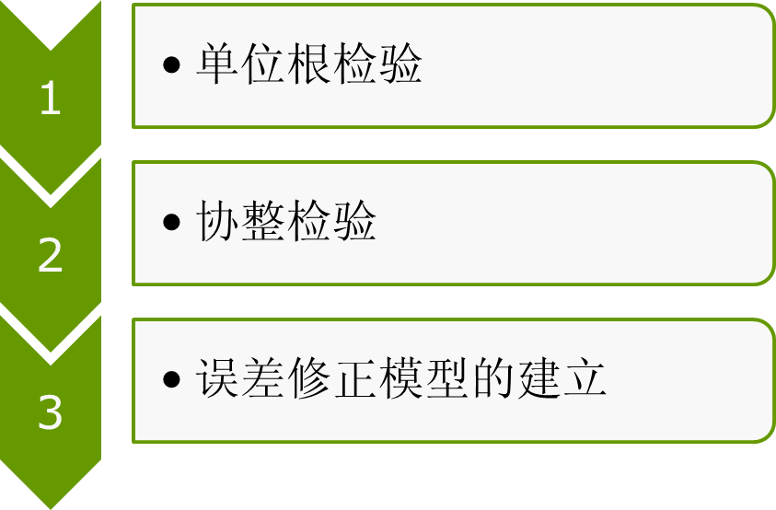
协整检验步骤

Slide 11
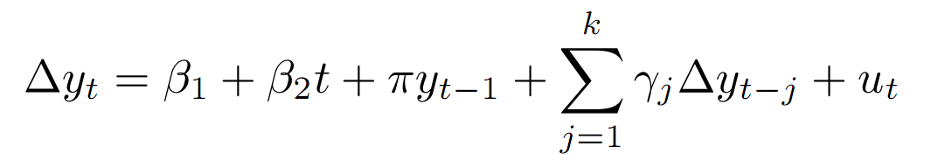
单位根检验
目的：检验时间序列是否存在单位根，即检验时间序列是否平稳。
原假设：序列存在一个单位根。
检验过程：原假设⬄π=0

Slide 12
协整检验
协整检验前提条件：多个时间序列必须是同阶单整的。
协整检验方法：
1.Engle-Granger两步检验法
2.Johansen检验法
Engle-Granger两步检验法：
1.用OLS估计法对X，Y进行回归估计，得到残差序列{z_{t}}，检验残差的平稳性。
2.根据格兰杰表述定理建立误差修正模型。

Slide 13
提纲
1
为什么要协整?
2
什么是协整？
3
如何进行协整检验？
4
R语言中相关函数
5
案例：中国进出口之间关系检验

Slide 14
生成时间序列
stat包中的ts函数：
用法：
ts(data = NA, start = 1, end = numeric(0), frequency = 1, deltat = 1, ts.eps = getOption("ts.eps"), class = , names = )
参数：
data 一个数值向量。
start 时间序列的起始时刻。可以是一个整数，也可以是两个整数组成的向量。
end 时间序列的最后时刻。
frequency 频率，一个单位时间内的观测次数。
names 字符型向量。

Slide 15

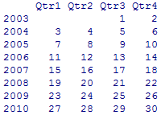
时间序列举例
年度数据：
>ts(1:30,start=1980,end=2009, frequency=1)
季度数据：
>ts(1:30,start=c(2003,3),end= c(2010,4),frequency=4)

Slide 16


时间序列举例
月度数据：
>ts(1:30,start=c(2008,5), frequency=12)
每日数据：
> a <- ts(1:30,start=c(12,1),frequency=7)
> print(a,calendar=TRUE)

Slide 17
单位根检验
urca包中的ur.df()函数:
用法：
ur.df(y, type = c("none", "drift", "trend"), lags = 1, selectlags = c("Fixed", "AIC", "BIC"))
参数：
y 被检验的时间序列
type 检验类型： “none”, “drift” 或者 "trend".
lags 内生变量的滞后阶数
selectlags 滞后阶数确定方法：the Akaike “AIC” 或者 the Bayes “BIC” 信息
准则，默认值是fixed，由lags确定滞后阶数。

Slide 18
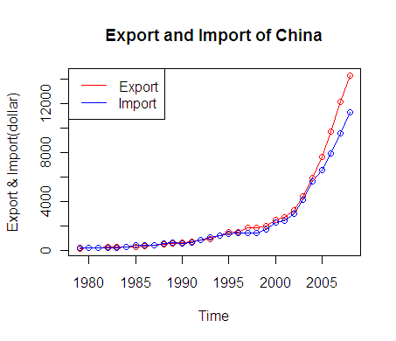
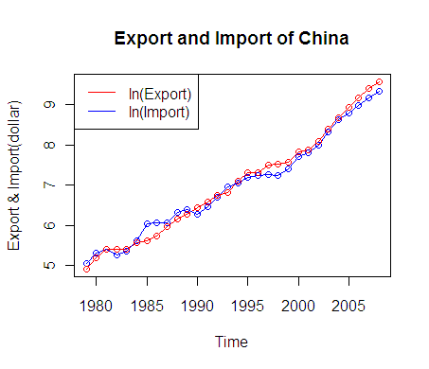
案例分析：中国进出口贸易之间关系
数据来源：国家统计数据库（ http://www.stats.gov.cn/tjsj/）

Slide 19
单位根检验
> library(urca)
> urt.ex <- ur.df(lnex,type='trend',selectlags='AIC')
> summary(urt.ex)
###############################################
# Augmented Dickey-Fuller Test Unit Root Test #
###############################################
Test regression trend
Call:
lm(formula = z.diff ~ z.lag.1 + 1 + tt + z.diff.lag)
Residuals:
Min 1Q Median 3Q Max
-0.17362 -0.05933 0.02236 0.05216 0.12439
Coefficients:
Estimate Std. Error t value Pr(>|t|)
(Intercept) 0.77701 0.53253 1.459 0.158
z.lag.1 -0.15325 0.11600 -1.321 0.199
tt 0.02699 0.01723 1.566 0.130
z.diff.lag 0.20945 0.20765 1.009 0.323
Residual standard error: 0.08564 on 24 degrees of freedom
Multiple R-squared: 0.2354, Adjusted R-squared: 0.1398
F-statistic: 2.462 on 3 and 24 DF, p-value: 0.08697
Value of test-statistic is: -1.3211 7.0028 3.0289
Critical values for test statistics:
1pct 5pct 10pct
tau3 -4.15 -3.50 -3.18
phi2 7.02 5.13 4.31
phi3 9.31 6.73 5.61
> urt.im <- ur.df(lnim,type='trend',selectlags='AIC')
> summary(urt.im)
Value of test-statistic is: -2.2266 6.0966 3.3771
Critical values for test statistics:
1pct 5pct 10pct
tau3 -4.15 -3.50 -3.18
phi2 7.02 5.13 4.31
phi3 9.31 6.73 5.61

Slide 20
单位根检验
dlnex <- diff(lnex)
dlnim<- diff(lnim)
对dlnex单位根检验结果：
Value of test-statistic is: -3.2348 5.2379
Critical values for test statistics:
1pct 5pct 10pct
tau2 -3.58 -2.93 -2.60
phi1 7.06 4.86 3.94
对dlnim单位根检验结果：
Value of test-statistic is: -4.8372 11.7049
Critical values for test statistics:
1pct 5pct 10pct
tau2 -3.58 -2.93 -2.60
phi1 7.06 4.86 3.94
结论：中国进口和出口的对数时间序列不平稳，但一阶差分后平稳，说明是一阶单整序列，即lnex,lnim ～ I(1)，满足协整检验条件。

Slide 21
EG两步协整检验：第一步（回归方程估计）
Call:
lm(formula = lnex ~ lnim)
Residuals:
Min 1Q Median 3Q Max
-0.40306 -0.05373 0.01223 0.07645 0.23619
Coefficients:
Estimate Std. Error t value Pr(>|t|)
(Intercept) -0.48270 0.14717 -3.28 0.00278 **
lnim 1.07457 0.02077 51.74 < 2e-16 ***
---
Signif. codes: 0 ‘***’ 0.001 ‘**’ 0.01 ‘*’ 0.05 ‘.’ 0.1 ‘ ’ 1
Residual standard error: 0.1401 on 28 degrees of freedom
Multiple R-squared: 0.9897, Adjusted R-squared: 0.9893
F-statistic: 2677 on 1 and 28 DF, p-value: < 2.2e-16
> exim <- read.table("export and import +of China.txt",header=TRUE)
> ex <- ts(exim[,1],start=1979,end=2008)
> im <- ts(exim[,2],start=1979,end=2008)
> lnim <- log(im)
> lnex <- log(ex)
> reg <- lm(lnex~lnim)
> summary(reg)
> library(lmtest)
> dw <- dwtest(reg)
Durbin-Watson test
data: reg
DW = 0.9589, p-value = 0.0004282
alternative hypothesis: true autocorrelation is greater than 0
协整回归方程：lnex=-0.4827+1.0746lnim+ε_{t}

Slide 22
EG两步协整检验：第一步（残差单位根检验）
> error <- residuals(reg)
> urt.resid <- ur.df(error,type='none',selectlags='AIC')
> summary(urt.resid)
Value of test-statistic is: -3.6185
Critical values for test statistics:
1pct 5pct 10pct
tau1 -2.62 -1.95 -1.61
结论：残差平稳，说明两个时间序列之间存在协整关系。
意味着我国的进口和出口之间具有长期均衡关系，增长或者减少具有协同效应。

Slide 23
EG两步协整检验：第二步（误差修正模型的建立）
Call:
lm(formula = dlnex ~ error.lagged + dlnim, data = diff.dat)
Residuals:
Min 1Q Median 3Q Max
-0.17214 -0.05198 0.01546 0.05053 0.14514
Coefficients:
Estimate Std. Error t value Pr(>|t|)
(Intercept) 0.10648 0.02358 4.516 0.000131 ***
error.lagged -0.29647 0.11430 -2.594 0.015645 *
dlnim 0.33929 0.12470 2.721 0.011681 *
---
Signif. codes: 0 ‘***’ 0.001 ‘**’ 0.01 ‘*’ 0.05 ‘.’ 0.1 ‘ ’ 1
Residual standard error: 0.08024 on 25 degrees of freedom
Multiple R-squared: 0.3008, Adjusted R-squared: 0.2448
F-statistic: 5.377 on 2 and 25 DF, p-value: 0.01142
> error <- residuals(reg)
> error.lagged <- error[-c(29,30)]
> ecm.reg1 <- lm(dlnex~error.lagged+dlnim)
> summary(ecm.reg1)
> dwtest(ecm.reg1)
Durbin-Watson test
data: ecm.reg1
DW = 2.408, p-value = 0.827
alternative hypothesis: true autocorrelation is greater than 0

Slide 24
EG两步协整检验：第二步（误差修正模型的建立）
误差修正模型：
Δlnex_{t}=0.1065-0.2965ecm_{t-1}+0.3393Δlnim_{t}+ε_{t}
结论：
误差修正项的系数为负，符合误差修正机制，反映了上一期偏离长期均衡的数量将在下一期得到30%的反向修正，这也符合之前证明的协整关系。

Slide 25
总结
中国进出口之间的长期均衡关系：
lnex_{t}=-0.4827+1.0745lnim_{t}
短期波动关系：
Δlnex_{t}=0.1065-0.2965ecm_{t-1}+0.3393Δlnim_{t}+ε_{t}

Slide 26
Thank you

